Slide 1
Сравнение методов регрессии на реальных наборах данных
Выполнил:
студент группы ПИ19-3
Маринин Роман

Slide 2
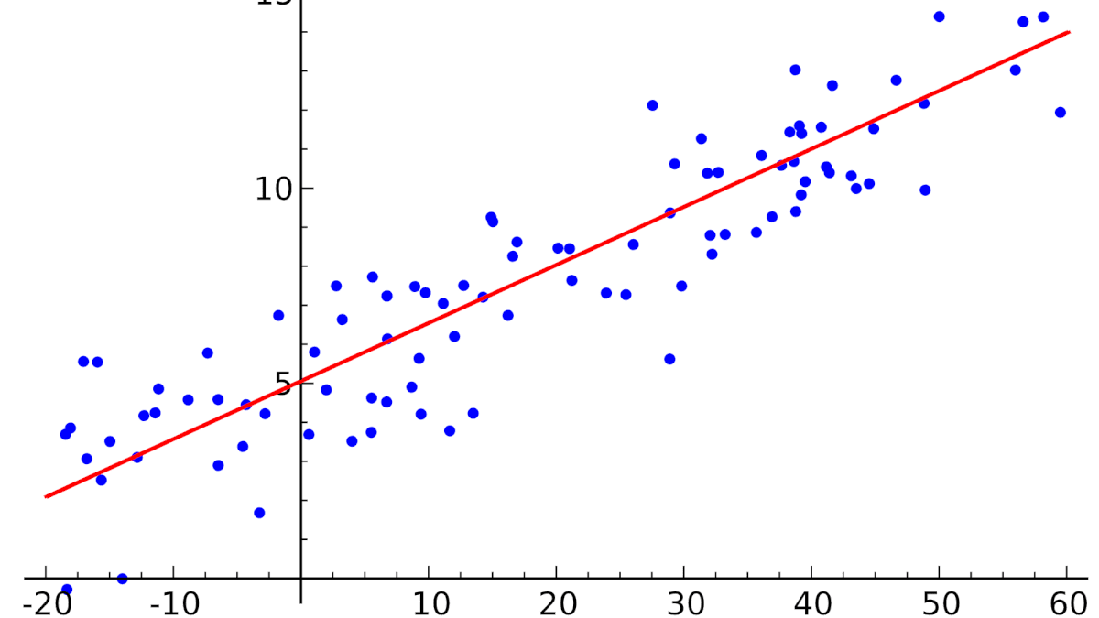
Что такое регрессия?

Slide 3
Методы регрессии
Линейная
Гребневая (ридж)
Лассо
Эластичная сеть
Полиномиальная

Slide 4

Метрики качества модели
Коэффициент детерминации $R^{2}$
Среднеквадратическая ошибка MSE
Средняя абсолютная ошибка в процентах MAPE
Корень среднеквадратической ошибки RMSE

Slide 5
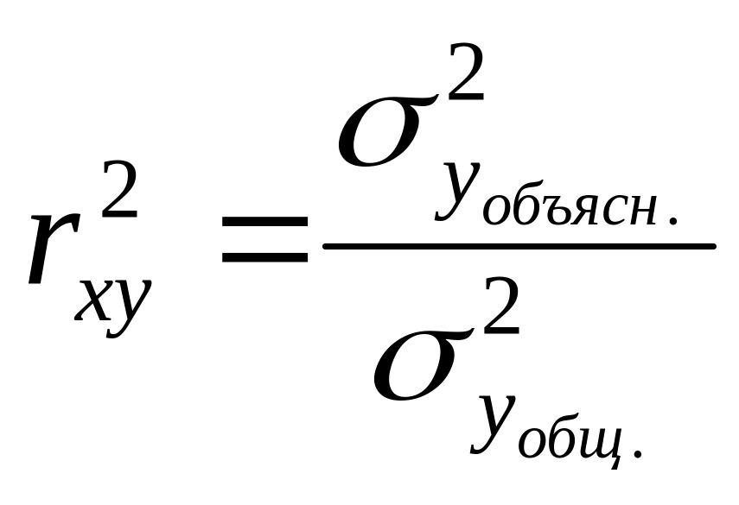
Коэффициент детерминации

Slide 6
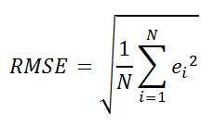
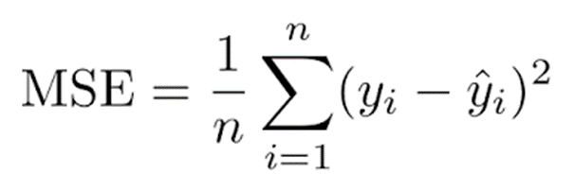
MSE и RMSE

Slide 7
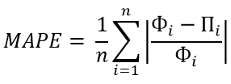
MAPE

Slide 8



Предметная область

Slide 9
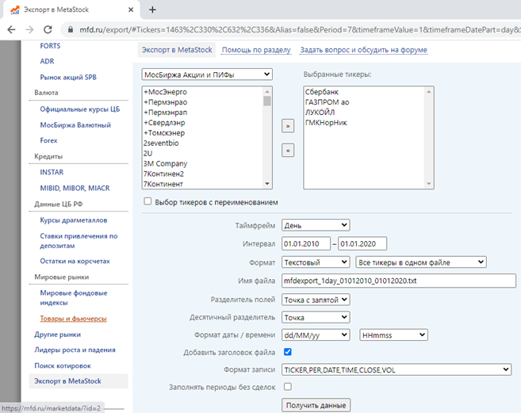
Импорт данных

Slide 10
предобработка
Пустые записи
Аномалии
Выбросы
Несущественные признаки
После предобработки разбиваем датасет на две выборки - обучающую и тестовую

Slide 11
Регуляризация
L1: к значению функции потерь добавляется сумма модулей весовых коэффициентов
L2: то же самое, но добавляется уже сумма квадратов весовых коэффициентов

Slide 12
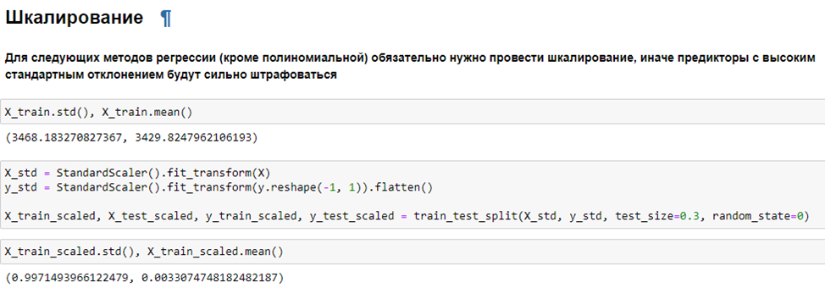
Шкалирование

Slide 13
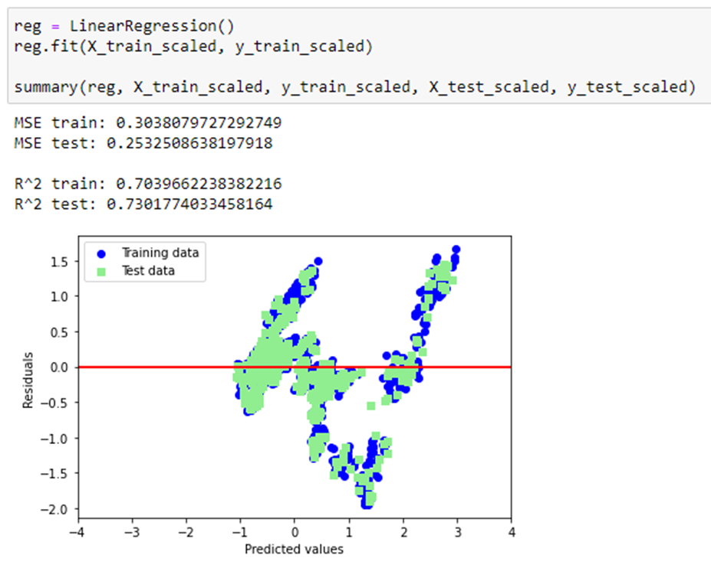
Линейная регрессия

Slide 14
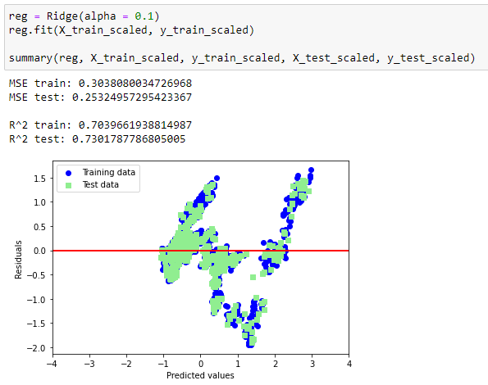
Гребневая регрессия

Slide 15
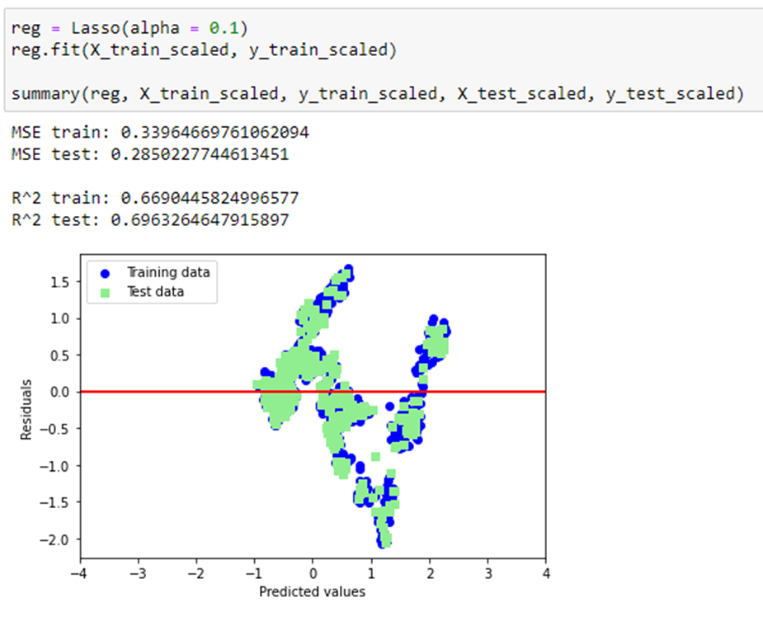
Регрессия лассо

Slide 16
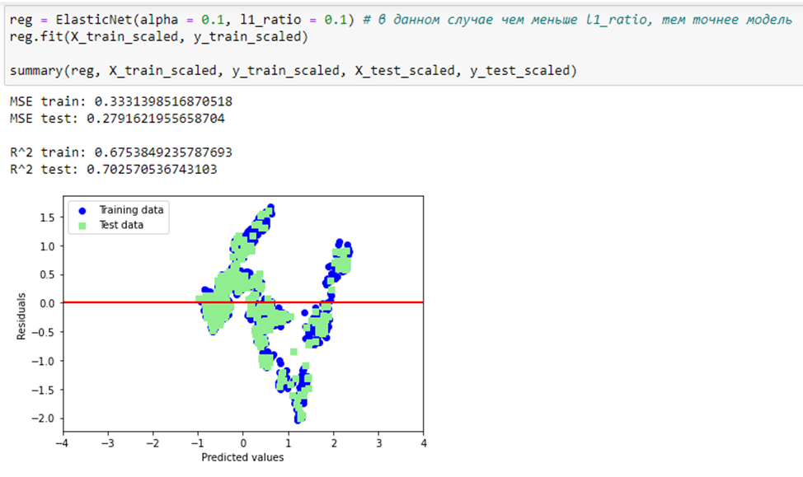
Эластичная сеть

Slide 17
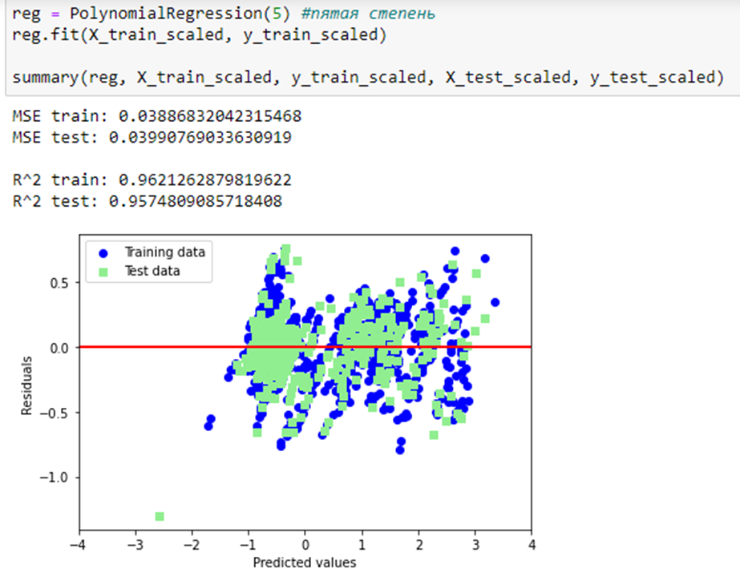
Полиномиальная регрессия

